Slide 1
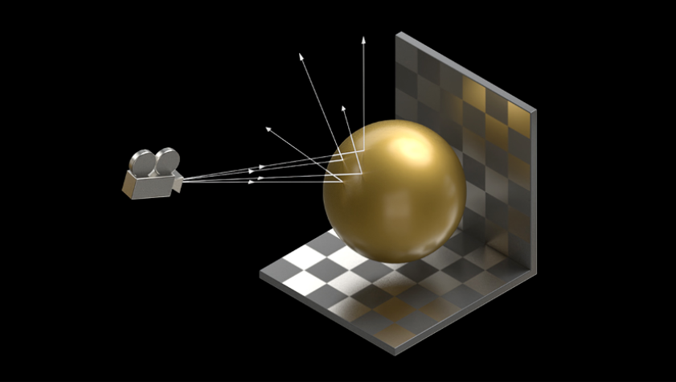
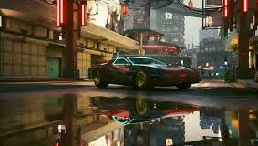
考试复习

Slide 2
近期教学安排
实验：10月21日（今天），星期二（第5、6、7、8节），主楼A2 411
讲课：10月24日（补1学时），星期五（第3节），品学楼C211
实验：10月25日，星期六（第5、6、7、8节），主楼A2 411

Slide 3
考试说明
考试时间：2025.10.31（星期五） 10:20-12:20
考试地点：清水河校区 品学楼A111
实验报告：2025.11.03（星期一）

Slide 4
考试说明
考试形式：闭卷
考试时长：120分钟
考试题型：
一、填空题(10*1)
二、单选题(5*2)
三、判断题(20*1)
四、问答题(6*5)
五、编程题(10*1+20*1)

Slide 5
考试内容范围
讲义PPT | 教材章节
第01章 绪论.pptx
第02章 OpenGL编程基础.pptx | 3.5 OpenGL简介 4.2 OpenGL中指定二维世界坐标系统 4.3 OpenGL画点函数 4.4 OpenGL画线函数 4.16 OpenGL显示窗口重定形函数 第20章 图形用户界面和交互输入方法
第03章 三维图形编程技术.pptx | 7.9 OpenGL二维几何变换函数 7.10 OpenGL几何变换编程示例 8.4 OpenGL二维观察函数 9.8 OpenGL几何变换函数 10.10 OpenGL三维观察函数 16.14.1 OpenGL 多边形剔除函数 16.14.2 OpenGL 深度缓存函数
第04章 颜色模型和颜色应用.pptx | 第19章 颜色模型和颜色应用
第05章 光照模型与面绘制算法.pptx | 第17章 光照模型与面绘制算法
第06章 纹理与纹理映射.pptx | 第18章 纹理与表面细节添加方法
第07章 全局光照1_光线追踪.pptx | 第21章 全局光照
第07章 全局光照2_辐射度方法.pptx | 第21章 全局光照
第08章 可编程着色器.pptx | 第22章 可编程着色器

Slide 6
第 1 章 绪论
什么是图形？
图形有哪些分类？
图形与图像的区别是什么？

Slide 7
第 2 章 OpenGL编程基础
什么是图形？
如何理解OpenGL？
OpenGL是编程语言吗？
什么是图元？什么是几何图元？
OpenGL编程的框架结构、事件处理方式
选择与拾取编程方法与步骤

Slide 8
第 3 章 三维图形编程技术
OpenGL包含哪些变换？
什么是对象坐标系、世界坐标系、视点坐标系、设备坐标系
模型变换、视图变换、投影变换、视口变换的作用及实现方法
何为三维物体的定位和定向？其原理是什么？OpenGL的实现途径是什么？
什么是正交投影、透视投影？两者有何区别？各自有何优缺点？
OpenGl模型变换的顺序
OpenGL矩阵堆栈有哪两种操作？

Slide 9
第 4 章 颜色模型和颜色应用
什么是颜色模型？
什么是基色、互补色？
什么是RGB颜色模型、CMY颜色模型、HSV颜色模型？
HSV颜色模型有什么优点？
OpenGL中知道光源颜色和物体颜色，如何得到反射颜色？
什么是颜色混合？实现原理如何？

Slide 10
第 5 章 光照模型与面绘制算法
什么是光照明模型、光照模型、明暗模型、表面绘制？
有哪些因素影响物体表面光照明效果？
什么是Lambert漫反射模型？
什么是Phong光照明模型？
什么是Gouraud Shading及实现方法？有什么优缺点？
什么是Phong Shading及实现方法？有什么优缺点？
OpenGL中光照与材质的表示方式及含义？
OpenGL中根据光照模型，最终到达人眼的颜色如何确定？
OpenGL光照中法线向量有什么作用？

Slide 11
第 6 章 纹理与表面细节添加方法
什么是纹理、纹理映射？
纹理分哪几类？
二维纹理映射有哪些实现方法？
什么是纹理走样？有哪些反走样方法？
MipMap方法主要解决什么问题？描述其实现方法
什么是凹凸映射？描述其实现方法
OpenGL提供了哪两种纹理映射方式？
纹理映射glTexImage*()与绘制像素glDrawPixels()有什么区别？

Slide 12
第 6 章 纹理与表面细节添加方法
OpenGL中使用纹理对象有什么优点？
OpenGL纹理映射有哪两种模式？各解决什么问题？
OpenGL中重复纹理与箝位纹理有什么区别？
OpenGL中使用纹理对象实现纹理映射的编程步骤？

Slide 13
第 7 章 全局光照
什么是全局光照明模型？
全局光照明模型有哪些常见的算法？
光线追踪算法原理
光线追踪算法实现描述
什么是二叉光线追踪树？请用图示说明
光线追踪算法中递归过程有哪些终止条件？
在光线追踪算法中如何实现阴影计算？
在光线追踪算法中至少会考虑哪四类光线？
光线追踪算法引起走样的原因是什么？
光线追踪的反走样处理方法有哪些？各自如何处理反走样？

Slide 14
第 7 章 全局光照
有哪些常见的光线追踪加速技术？
光线追踪的包围盒加速技术的原理是什么？有哪些常用包围盒？
光线追踪的空间分割加速技术的原理是什么？有哪些典型的空间分割方法？
什么是辐射度？
什么是基本辐射度模型？
描述辐射度算法
辐射度算法中有哪两种表面分割方法？
辐射度算法有什么优缺点？
比较光线追踪与辐射度算法

Slide 15
第 7 章 全局光照
什么是环境映射？
描述环境映射实现方法
光子映射原理是什么？
光子映射能实现哪些特殊光照效果？
描述光子映射实现方法

Slide 16
第 8 章 可编程着色器
什么是着色器？
描述OpenGL渲染流程
顶点着色器完成哪些工作？
片元着色器完成哪些工作？
掌握GLSL语言，能使用GLSL编写基本的着色器
着色器编程步骤是什么？涉及哪些函数？
掌握纹理映射着色器编写方法

Slide 17
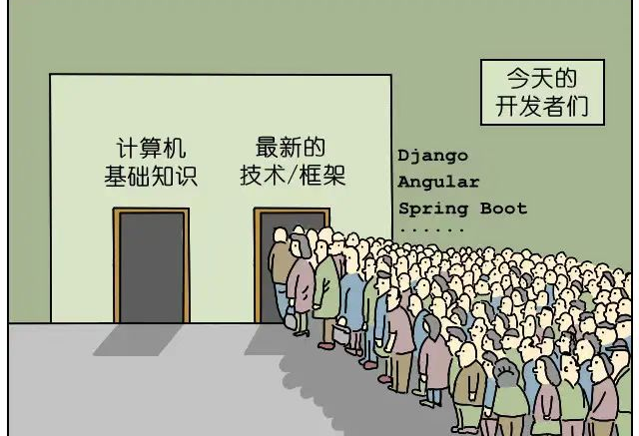
结束语

Slide 18
Thank You!

